Slide 1
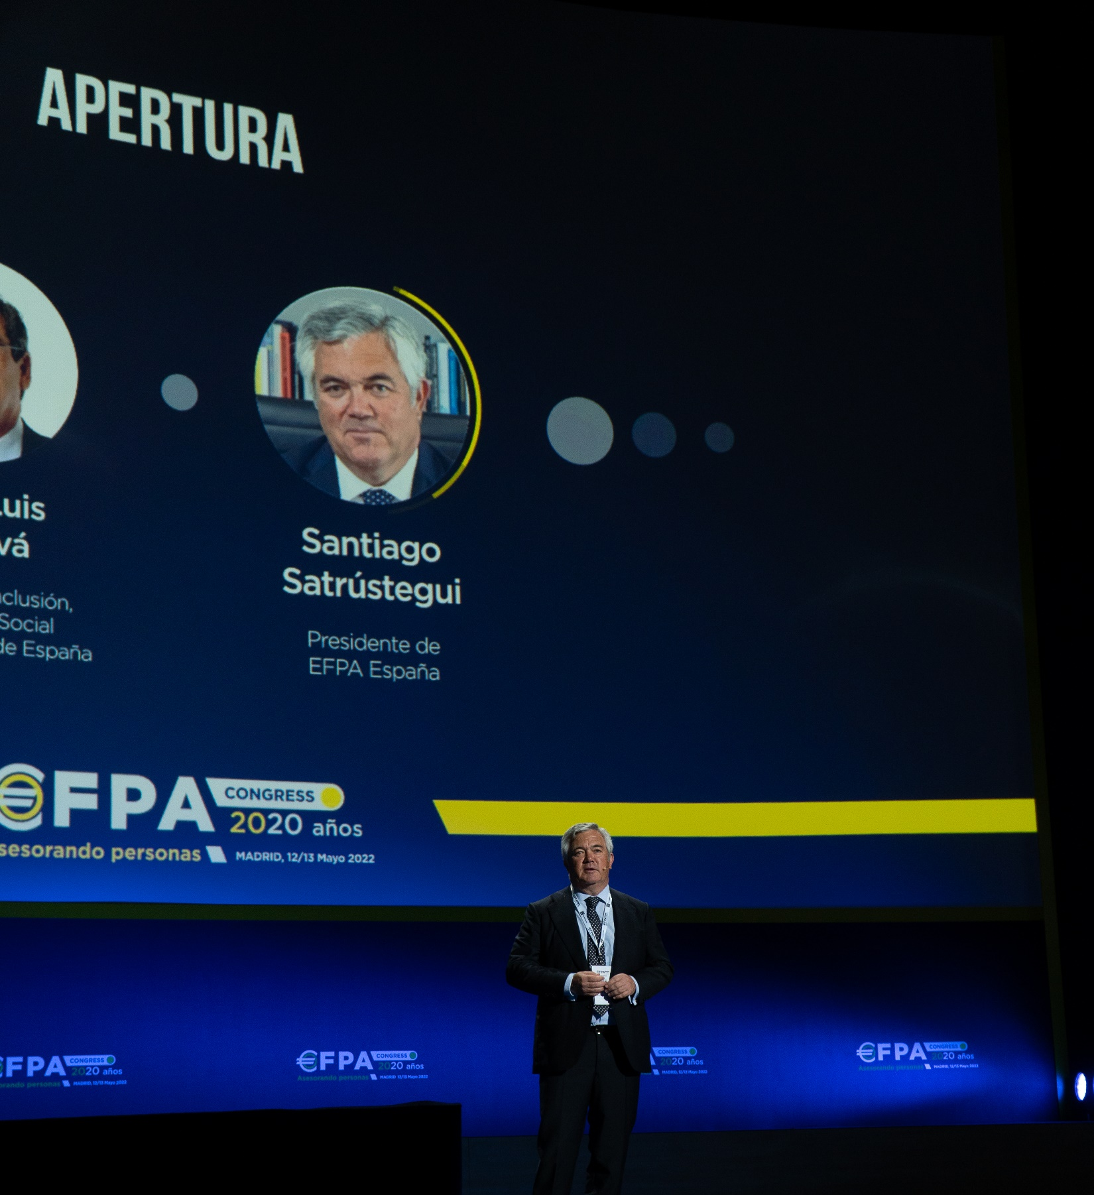
EFPACONGRESS-2024 MÁLAGA 25-26 Abril
PATROCINIOS

Slide 3
Tipos de patrocinio PARA EFPA CONGRESS MÁLAGA 2024
¿Cuánto quieres implicarte? Escoge tu nivel de protagonismo en EFPA CONGRESS MÁLAGA 2024 con el pack de patrocinio que mejor se adapte a lo que buscas. ¡Podemos ser tu escaparate ante la concentración más grande de profesionales del asesoramiento financiero!
*Todos los patrocinadores tienen prestaciones a nivel Offline (presencial) + Online.

Slide 4
PLATINO PARTNER
Prestaciones PLATINO a nivel offline (presencial)
Ponente en mesa redonda del congreso.
Prestaciones PLATINO a nivel online
Agradecimiento y mención de reconocimiento en el acto de inauguración de EFPA CONGRESS MÁLAGA 2024.
Aparición de logotipo en las comunicaciones publicitarias del congreso.
Entrega de material promocional a todos los asistentes.
Presencia destacada (logo) en los banners de las diferentes salas del congreso.
Stand especial en sala de exposición con ubicación preferencial.
Mención en prensa.
Agitación en redes sociales, donde EFPA España cuenta con más de 55.000 seguidores.
Presencia en el desayuno destinado a los ponentes y patrocinadores PLATINO.
5 entradas VIP.
Presencia del logo en el blog del congreso.
Post o entrevista en la revista digital como representante de patrocinadores.
Aparición de logotipo en los videos promocionales del congreso.
Aparición de logotipo en los anuncios previos del congreso.

Slide 5
GOLD PARTNER
Prestaciones GOLD a nivel offline (presencial)
Ponente en mesa redonda.
Prestaciones GOLD a nivel online
Agradecimiento y mención de reconocimiento en el acto de inauguración de EFPA CONGRESS MÁLAGA 2024.
Agitación en redes sociales, donde EFPA España tiene cuenta con más de 55.000 seguidores.
Aparición de logotipo en las comunicaciones publicitarias del congreso.
Entrega de material promocional a todos los asistentes.
Presencia destacada (logo) en los banners de las diferentes salas del congreso.
Stand en la sala de exposición con ubicación en zona GOLD.
Mención en prensa.
3 entradas VIP.
Presencia del logo en el blog del congreso.
Aparición de logotipo en los videos promocionales del congreso.
Aparición de logotipo en los anuncios previos del congreso.

Slide 6
SILVER PARTNER
Prestaciones SILVER a nivel offline (presencial)
Presencia (logo) en folletos, website y en el welcome pack de la conferencia.
Prestaciones SILVER a nivel online
Agitación en redes sociales, donde EFPA España cuenta con más de 55.000 seguidores.
Presencia (logo) en los banners de las diferentes salas del congreso.
Stand en la sala de exposición con ubicación en zona SILVER.
2 entradas con todo incluido.
Presencia del logo en el blog del congreso.
Aparición de logotipo en los videos promocionales del congreso.
Aparición de logotipo en los anuncios previos del congreso.

Slide 7
Para mayor información contactar con:
Ignacio Carnicero
Responsable área comercial y revista Asesores Financieros EFPA
icarnicero@efpa.es
Tel:+34 93 4121008 Ext. 116

